Slide 1

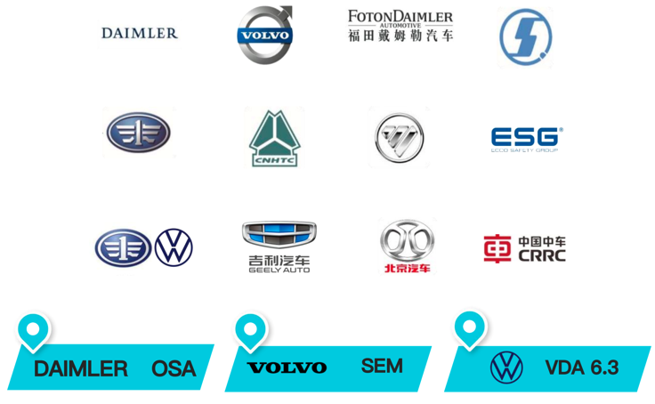
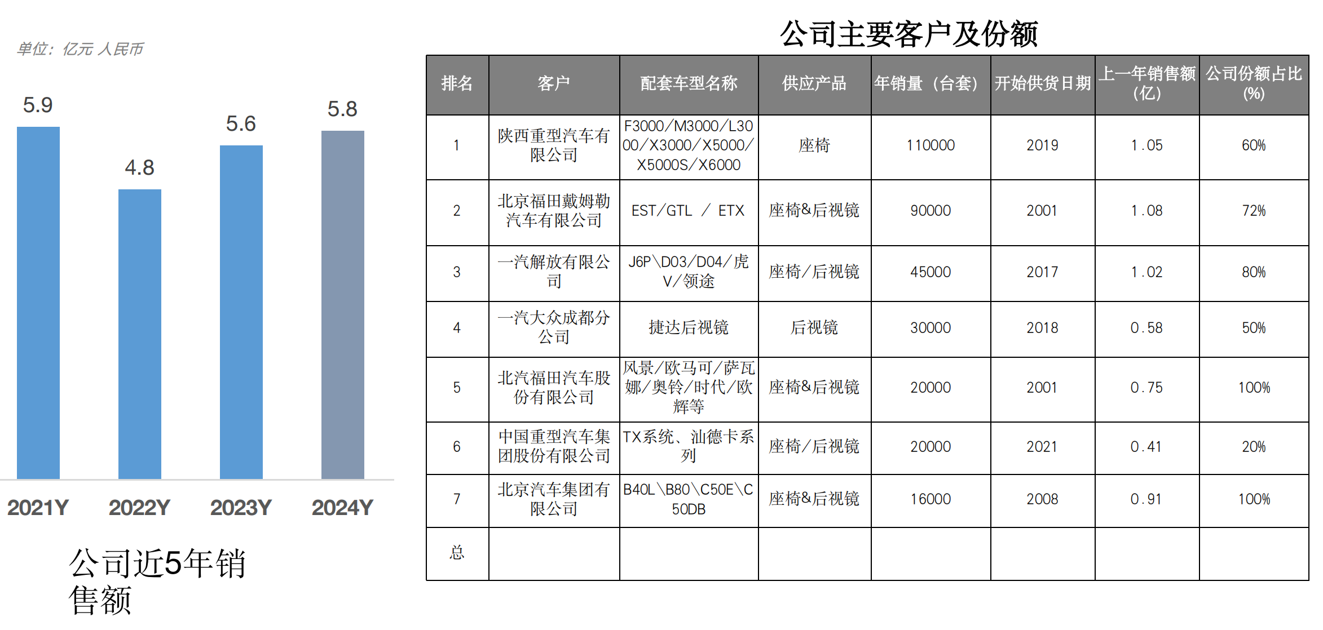
集团简介
光华荣昌集团（以下简称：光华荣昌）成立于2001年，总部位于北京在国内多地设有生产基地，在 德国及斯洛伐克设有分公司，主要致力于汽车座椅、后视镜及座椅模块等产品的研发与制造，并提供车辆震动舒适耐久性解决方案，2024年销售收入：7.6亿元。
光华荣昌是一家具备自主研发能力及自主知识产权的高科技企业，拥有一支国际化的研发团队，多名专家均具有多年行业经验，现公司拥有200余项专利，其中发明专利40余项，具备“产、学、研”一体的研发体系。拥有国家高新技术企业、北京专精特新小巨人企业、全国百家优秀汽车零部件供应商等称号，实验室通过了国家CNAS认可。
主要客户
国内主要客户供货情况

